Slide 1


Effective slice thickness in limited-angle tomography
Seungjun Yoo
[seungjunyoo@pusan.ac.kr]
Ho Kyung Kim
KNS Spring Meeting 2022. May 20. ICC Jeju
Radiation Imaging Laboratory
School of Mechanical Engineering
Pusan National University
Notes:
안녕하십니까 부산대학교 석사과정 유승준 입니다.
저는 오늘 effective slice thickness in limited angle tomography라는 주제로 발표하도록 하겠습니다.

Slide 2
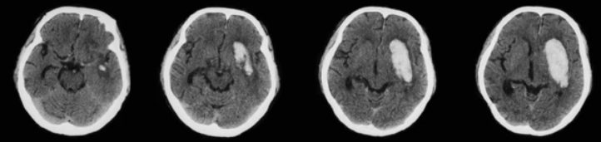
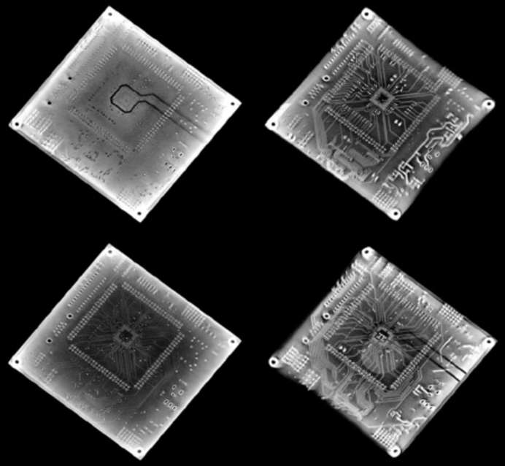





Introduction | Objectives | Methods | Results | Conclusion
Background
Computed Tomography (CT)
$$u$$
Detector
$$v$$
Cross-sectional image
$$z$$
$$x$$
$$y$$
Full scan
AOR
Source
Notes:
일반적으로 인체의 병변이나 전자부품들의 결함을 검사하기 위해 다양한 방법들이 사용되는데, 그 중에서 CT는 비교적 쉽게 검사체의 단층 별 영상을 획득할 수 있는 장점이 있습니다.
CT는 대부분 전 범위에서 얻은 엑스선 영상을 다시 역투사하는 방법으로 영상을 재구성 합니다.

Slide 3


Introduction | Objectives | Methods | Results | Conclusion
Background
Limited-Angle Tomography (LAT)
$$u$$
Detector
Detector
$$θ=0^{o}$$
$$v$$
Central x-ray
Source
Thin slab
$$z$$
$$x$$
$$θ={180}^{o}$$
$$y$$
Limited scan range
Extremely high attenuation
AOR
→Hard to form transmission data
Source
Notes:
하지만 CT와는 다르게 제한된 스캔 범위 내에서 얻은 엑스선 영상을 통해 단층 영상을 재구성하는 limited angle tomography는 임삼 분야에서는 유방 촬영술에 널리 사용중이며,
산업 환경에서는 시스템 또는 다양한 상황 들로 인해 360도의 스캔이 불가능할 때 사용되어지기도 합니다.
또한 PCB와 같이 길고 얇은 형태의 slab 구조는 특정 각도에서 감쇠 차이가 커 영상 재구성이 어려운데 이러한 부분들을 피해 영상을 재구성 하기위해 limited angle tomography가 사용될 수 있고 연구도 진행중입니다.

Slide 4
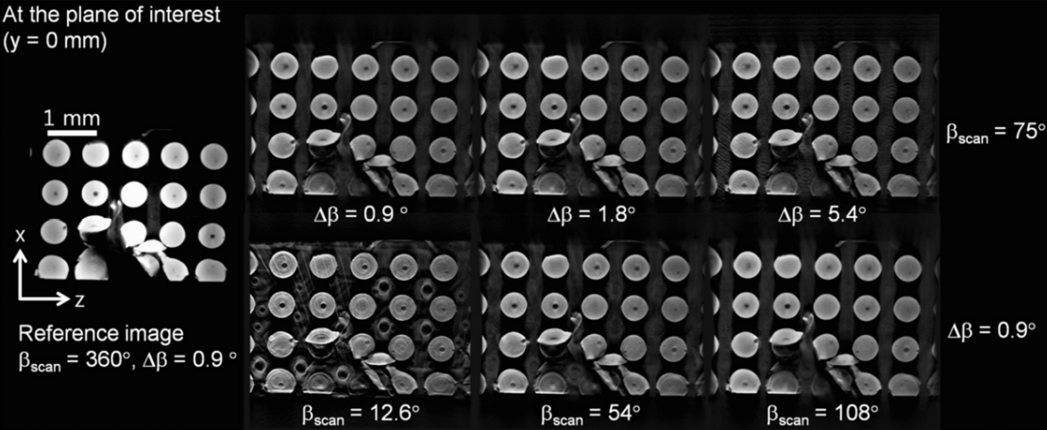
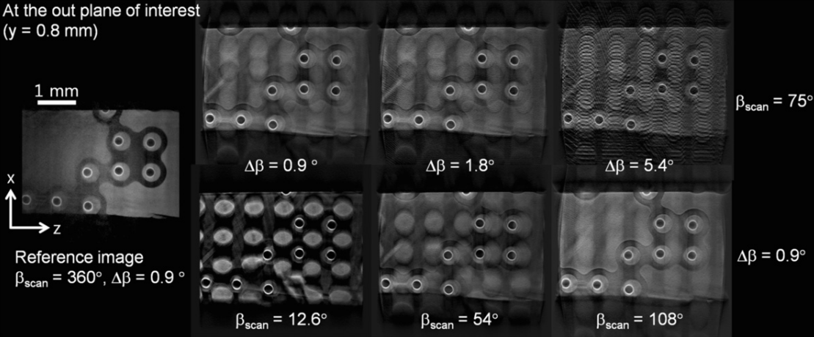
Introduction | Objectives | Methods | Results | Conclusion
Background
[1] (M. K. Cho et al., NDT&E Int. 47, 171-176 (2012))
Notes:
다음 영상을 보시면 스캔 범위가 작더라도 360도와 유사한 영상을 보여주며 또한 노이즈의 감소로 더 나은 해상도의 영상을 제공할 수 있습니다.
하지만 아래의 영상처럼 데이터의 부족으로 인해 특정 깊이 이외에서는 아티팩트로 인해 왜곡된 영상을 보이는 문제가 있습니다.

Slide 5
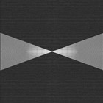

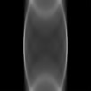

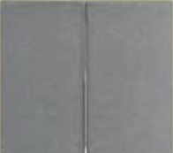
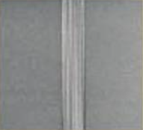
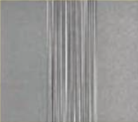








Introduction | Objectives | Methods | Results | Conclusion
Motivation
Issues due to the lack of projection data
Freq. domain
Axial
Data depletion
(Null space)
$$f_{z}$$
  Limited reconstruction region
  Out of plane artifacts
  Anisotropic voxel
Data fill-in
limited range
Coronal
Sagittal
$$f_{x}$$
No artifact
Blurring
Reconstructed slices
Ripple
$$z$$
$$v_{z}$$
Limited region
$$y$$
$$v_{y}$$
$$v_{x}$$
Focal plane
$$x$$
[2] (H. Machida et al., Radiographics. 30(2), 549-563 (2010))
Notes:
실제로 스캔 데이터의 부족으로 여러가지 문제가 발생합니다.
요 영상을 보시면 원형 디스크를 제한된 각도로 스캔하여 재구성한 영상인데, 풀 스캔을 한 경우에는 빨간 점선처럼 직사각형으로 나타나야하지만 그렇지 못한 영상을 보여줍니다.
또한 focal plane을 기준으로 제한된 영역만 재구성이 가능합니다. 이 영상은 와이어를 재구성한 영상이며 아티팩트가 없이 와이어만 나타는 층이 있는 반면, 층이 증가하면서 streak artifact로 인한 블러링, 리플과 같은 아티팩트가 발생해 해상도를 저하시키는 문제가 있습니다.
마지막으로는 재구성하는 영상의 복셀 크기를 360도 스캔할 때와 다르게 가져가야한다고 알려져 있습니다.

Slide 6
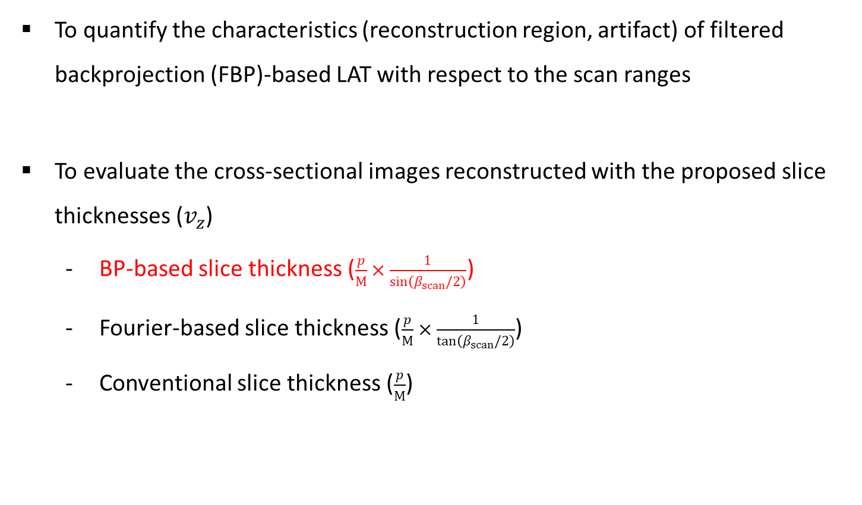
Introduction | Objectives | Methods | Results | Conclusion
  To quantify the characteristics (reconstruction region, artifact) of filtered backprojection (FBP)-based LAT with respect to the scan ranges
  To evaluate the cross-sectional images reconstructed with the proposed slice thicknesses ($v_{z}$)
    BP-based slice thickness ($\frac{p}{M}×\frac{1}{\sin\left(β_{scan}/2\right)}$)
    Fourier-based slice thickness ($\frac{p}{M}×\frac{1}{\tan\left(β_{scan}/2\right)}$)
    Conventional slice thickness ($\frac{p}{M}$)
Notes:
그래서 본 연구에서는 백프로젝션에 기반하여 LAT 영상의 depth resolution과 아티팩트를 정량적으로 분석하고자 하며, anisotropic한 재구성 복셀을 각각 백프로젝션과 푸리에를 기반으로 유도하여 분석 및 실제 PCB 영상에 적용하고자 합니다.

Slide 7









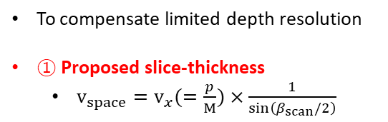



Introduction | Objectives | Methods | Results | Conclusion
BP-based slice thickness
Effective slice thickness
  Approximate parallel beam
$$a/2×\cot{(β_{scan}/2)}$$
Artifacts region
a
Maximum
reconstruction region
W
$${−β}^{°}/2$$
$$β^{°}/2$$
$$W×\sin{(β_{scan}/2)}$$
$$β_{scan}/2$$
W
Expansion to reconstruction voxel
$${β^{°}>180}^{°}$$
$${β^{°}<180}^{°}$$
To compensate limited depth resolution
① Proposed slice-thickness
  $v_{space}=v_{x}(=\frac{p}{M})×\frac{1}{\sin\left(β_{scan}/2\right)}$
$$v_{z}$$
$$v_{z}$$
$$v_{x}$$
$$v_{x}$$
$$v_{z}=v_{x}$$
$$v_{z}=v_{x}×\sin{(β_{scan}/2)}$$
Notes:
다음은 back projectio에 기반해 분석한 최대 depth resolution과 아티팩트, 및 복셀의 크기 입니다.

Slide 8
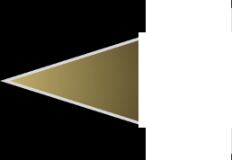













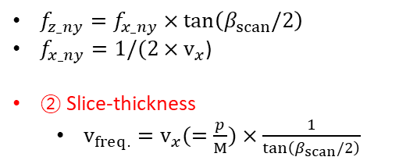








Introduction | Objectives | Methods | Results | Conclusion
Fourier-based slice thickness [3]
Fourier slice theorem
Projection at $θ$
$$z$$
aliasing
$$f_{z}$$
$$f_{z}$$
Filtering
$$⋮$$
$$⋮$$
$$2f_{z_ny}$$
$$2f_{z_ny}$$
$$θ$$
$$f_{z_ny}$$
$$f_{z_ny}$$
$$β_{scan}/2$$
$$β_{scan}/2$$
$$x$$
$$f_{x_ny}$$
$$f_{x}$$
$$f_{x_ny}$$
$$f_{x}$$
Space domain
$$⋮$$
$$⋮$$
$$f_{z}$$
$f_{z_ny}=f_{x_ny}×\tan\left(β_{scan}/2\right)$
$f_{x_ny}=1/(2×v_{x}$)
② Slice-thickness
  $v_{freq.}=v_{x}(=\frac{p}{M})×\frac{1}{\tan\left(β_{scan}/2\right)}$
$$θ$$
$$f_{x}$$
Fourier domain
[3] (D. Kim et al., Med. Phys. 31(9), 2636-2647 (2004))

Slide 9
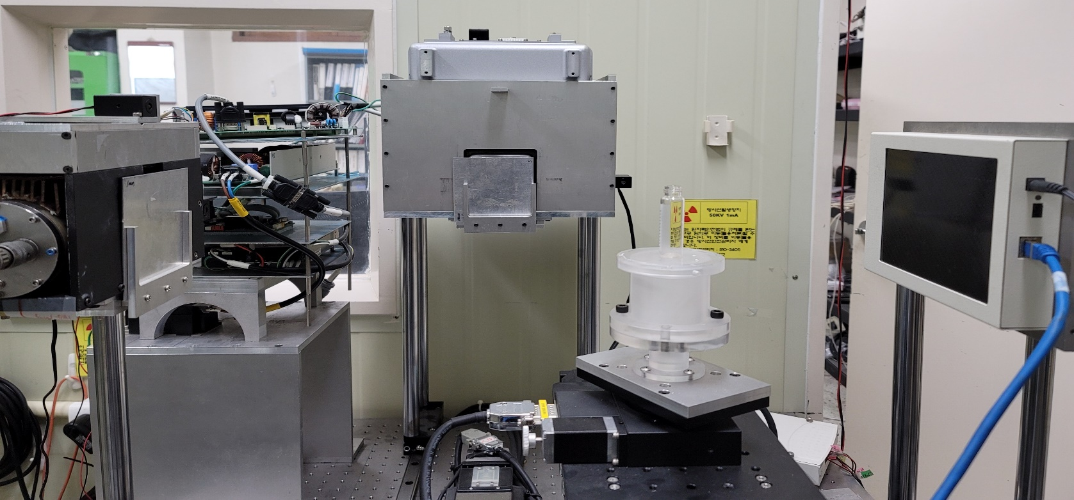
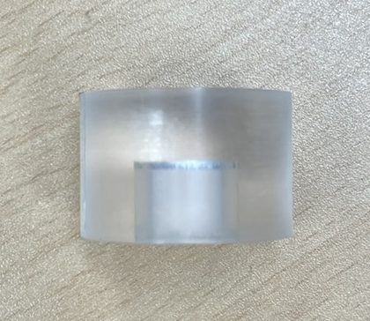
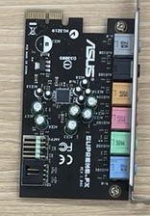





Introduction | Objectives | Methods | Results | Conclusion
Experimental set-up
Detector
X-ray tube
Object
Parameters | Specification
Detector | Shad-o-Box 1548 HS /
 | Pixels: 1032 x 1548 (10.2 x 15.3 cm)
SDD (mm) | 665.86, Magnification (M) = 1.5
Energy (kVp) | 45
Current (mA) | 0.9
Disc phantom
PCB sample
Rotation stage
$$p=99μm$$
$$30mm$$
$$1mm$$
$$30mm$$
$$10mm$$
Notes:
다음은 실험 셋업 입니다.
소스와 디텍터는 고정되어있고, 오브젝트가 회전하는 방식으로 영상을 획득한 일종의 circular trajectory를 사용하였고
디텍터의 픽셀 피치는 99마이크론으로 디멘젼은 1032, 1548이며 확대율은 1.5, 에너지는 45 kVp를 사용하였습니다.
Disc phantom에 경우 아티팩트와 영상의 특성을 분석하기 위해 제작해 사용하였습니다.

Slide 10












Introduction | Objectives | Methods | Results | Conclusion
Evaluation
  Artifact spread function (ASF) [4]
    $ASF(z)=\frac{{\overline{μ}}_{Artifact}(z)−{\overline{μ}}_{BG}(z)}{{\overline{μ}}_{Feature}(z_{0})−{\overline{μ}}_{BG}(z_{0})}$
  Contrast to noise ratio (CNR)
    $CNR=\frac{{\overline{μ}}_{Feature}−{\overline{μ}}_{BG}}{\sqrt{\frac{σ_{Feature}^{2}+σ_{BG}^{2}}{2}}}$
$$\frac{\overline{μ}(z)−{\overline{μ}}_{BG}(z)}{\overline{μ}(z_{0})−{\overline{μ}}_{BG}(z_{0})}$$
$${z=z}_{2}$$
$$1$$
$${z=z}_{1}$$
$$z=0$$
$${\overline{μ}}_{Feature},$$
$${\overline{σ}}_{Feature}$$
$${\overline{μ}}_{BG},{\overline{σ}}_{BG}$$
$$z=0$$
$${z=z}_{1}$$
$${z=z}_{2}$$
$$z$$
[4] (Wu et al., Med. Phys. 31(9), 2636-2647 (2004))
Notes:
영상 분석 방법에는 artifact spread functio과 CNR을 사용하였으며,
ASF에 경우는 artifact를 정량적으로 분석하는 방법으로 center plane의 contras를 다른 층의 contrast에 나누어 계산하여, object로 인해 아티팩트가 어느 depth까지 퍼져나가지는 분석하는 방법입니다.
CNR은 contrast를 노이즈로 나눠 주어 노이즈 대비 contrast를 비교하는 방법 입니다.

Slide 11
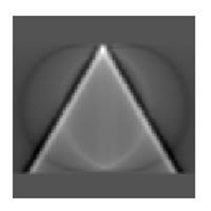
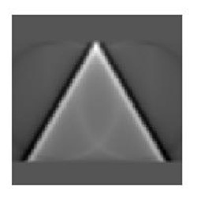


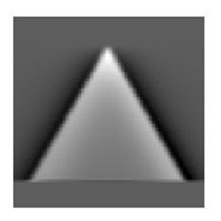
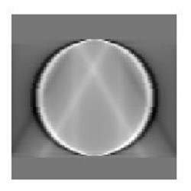
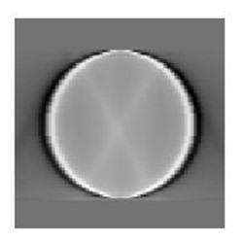
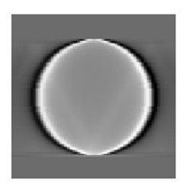
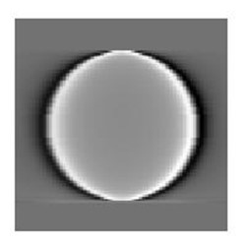
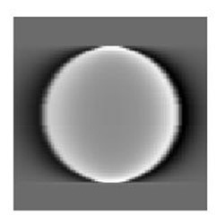
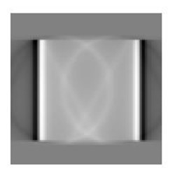
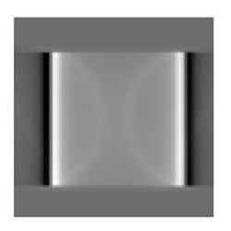
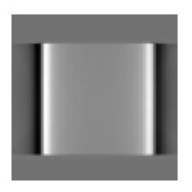
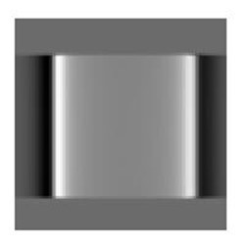
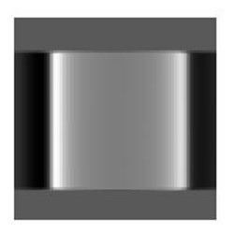

















Introduction | Objectives | Methods | Results | Conclusion
Out of plane artifact
$$5 mm$$
$$z$$
$${30}^{°}$$
$${60}^{°}$$
$${90}^{°}$$
$${120}^{°}$$
$${150}^{°}$$
$$x$$
$$y$$
$$y$$
$$0.5 mm$$
$$x$$
$$4.5 mm$$
$$2.25 mm$$
$$a/2×\cot{(β_{scan}/2)}mm$$
$$[a=5]$$
$$4.5 mm$$
$$2.25 mm$$
Notes:
다음은 아티팩트를 정량적으로 분석하기 위한 컴퓨터 시뮬레이션 결과 입니다.
팬텀은~

Slide 12
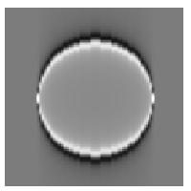

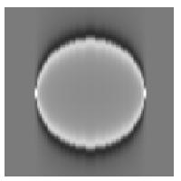

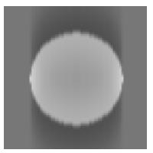
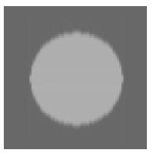
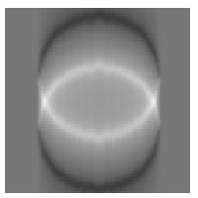
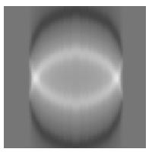
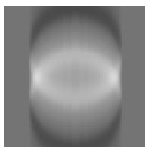
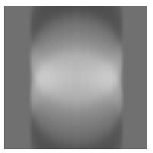

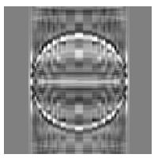
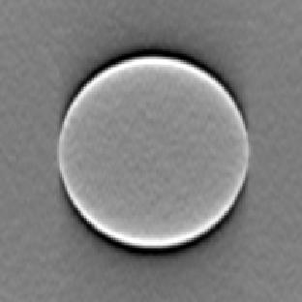
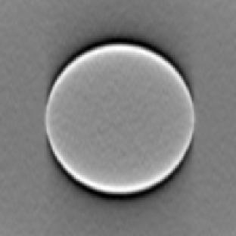
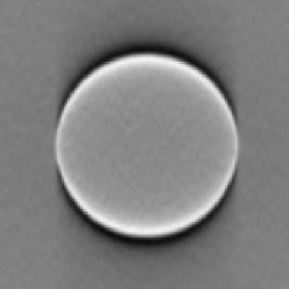
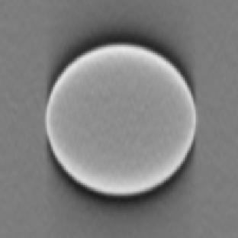
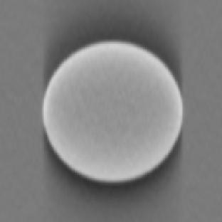
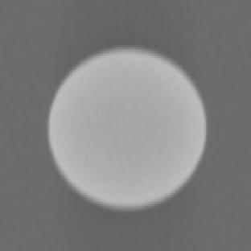
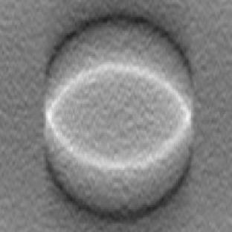
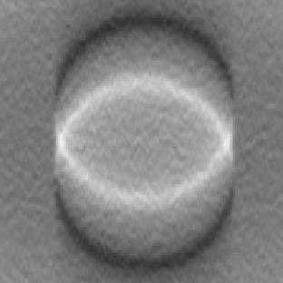
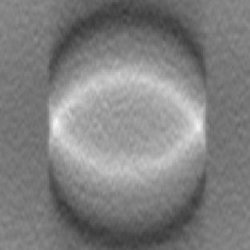
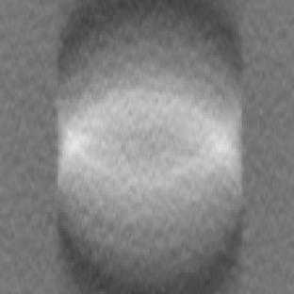
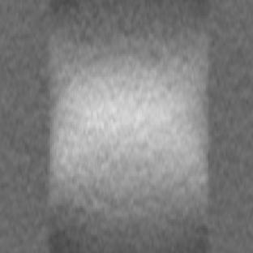













Introduction | Objectives | Methods | Results | Conclusion
Out of plane artifact
Simulation
In-plane
$${30}^{°}$$
$${60}^{°}$$
$${90}^{°}$$
$${120}^{°}$$
$${150}^{°}$$
$${360}^{°}$$
$$y$$
$$x$$
Out-plane
$$30mm$$
$$1mm$$
$$30mm$$
Experiment
$$10mm$$
In-plane
$${30}^{°}$$
$${60}^{°}$$
$${90}^{°}$$
$${120}^{°}$$
$${150}^{°}$$
$${360}^{°}$$
$$y$$
$$x$$
Out-plane
Notes:
좀 더 정량적인 분석을 위해 disc phantom으로도 분석을 해보았는데, 원형 디스크에 경우 30,30짜리의 PMMA안에 1미리, 지름 10mm 짜리의 al 판이 들어있는데 팬텀으로
In plane에 경우 실제 disc가 존재 해야하는 영역으로 모든 각도에서 디스크가 나타나지만 disc가 없어야하는 out-plane에 경우 각도가 적을 수록 아티팩트가 나타나는 것을 확인할 수 있습니다.

Slide 13










Introduction | Objectives | Methods | Results | Conclusion
ASF
Simulation
Fitting function:
$$a×cot\left(\frac{β_{scan}}{2}\right)+b$$
$${30}^{°}$$
$${360}^{°}$$
$${60}^{°}$$
$${90}^{°}$$
$${150}^{°}$$
$${120}^{°}$$
Experiment
Notes:
요 그래프는 앞서 정의한 두가지 모두 30도에서는 거의 4배 정도의 크기를 보이며 점점 줄어, 사인의 경우에는 isotropic한 경우로 수렴하며, 탄젠트의 경우는 siotropic한 경우 보다 더 줄어든 경향으로 보입니다.
다음은 ASF를 각각 정의에 따라 재구성된 영상으로 구한 것이고,

Slide 14



Introduction | Objectives | Methods | Results | Conclusion
CNR and noise performance
As a function of scan range ($β_{scan}$)

Slide 15











Introduction | Objectives | Methods | Results | Conclusion
CNR performance
As a function of $z$-direction with respect to scan range ($β_{scan}$)
$${30}^{°}$$
$${60}^{°}$$
$${90}^{°}$$
In-plane
Out-plane
$${120}^{°}$$
$${150}^{°}$$

Slide 16










Introduction | Objectives | Methods | Results | Conclusion
Noise performance
As a function of $z$-direction with respect to scan range ($β_{scan}$)
$${30}^{°}$$
In-plane
Out-plane
$${60}^{°}$$
$${90}^{°}$$
$${120}^{°}$$
$${150}^{°}$$

Slide 17































Introduction | Objectives | Methods | Results | Conclusion
PCB image
Focal plane
(z = 0mm)
Cross-sectional views (z = 0 mm)
$${360}^{°}$$
$${30}^{°}$$
$${60}^{°}$$
$${90}^{°}$$
$${120}^{°}$$
$${150}^{°}$$
$$x$$
$$y$$
$$\frac{p}{M}$$
$$\frac{p}{M}×\frac{1}{\sin{(β_{scan}/2)}}$$
$$z$$
(z = 0mm)
$$y$$
$$x$$
$$\frac{p}{M}×\frac{1}{\tan{(β_{scan}/2)}}$$

Slide 18

















Introduction | Objectives | Methods | Results | Conclusion
PCB image
Cross-sectional views (z = -3.3 mm)
Focal plane
$${360}^{°}$$
$${30}^{°}$$
$${60}^{°}$$
$${90}^{°}$$
$${120}^{°}$$
$${150}^{°}$$
$$x$$
$$y$$
$$\frac{p}{M}$$
$$\frac{p}{M}×\frac{1}{\sin{(β_{scan}/2)}}$$
$$z$$
$$y$$
(z = -3.3 mm)
$$x$$
$$\frac{p}{M}×\frac{1}{\tan{(β_{scan}/2)}}$$

Slide 19



























Introduction | Objectives | Methods | Results | Conclusion
PCB image
Axial views
$${360}^{°}$$
$$z$$
$$y$$
$$z$$
Pixel # = 304
$$x$$
$$x$$
$${30}^{°}$$
$${60}^{°}$$
$${90}^{°}$$
$${120}^{°}$$
$${150}^{°}$$
$$\frac{p}{M}$$
304
304
304
304
304
$$\frac{p}{M}×\frac{1}{\sin{(β_{scan}/2)}}$$
79
152
215
264
294
$$\frac{p}{M}×\frac{1}{\tan{(β_{scan}/2)}}$$
82
176
304
527
1134

Slide 20

Introduction | Objectives | Methods | Results | Conclusion
  The proposed model in this study separates well:
    Artifacts region ($\sim cot{(\frac{β_{scan}}{2})}$)
    Reconstruction region ($\sim sin{(\frac{β_{scan}}{2})}$)
  $v_{space}$ model reduces number of voxels without loss in image qualities (CNR, $σ^{2}$, Spatial resolution)
  $β_{scan}$ can be chosen by the depth to be investigated
  Our further study includes,
    Investigation of various filters to improve the quality of tomographic images
    A more quantitative evaluation of the image characteristics according to the slice thickness
Notes:
연산 속도, 혹은 낭비되는 복셀 수를 줄일 수 있을 것.

Slide 21
Thanks for your attention

